Slide 1
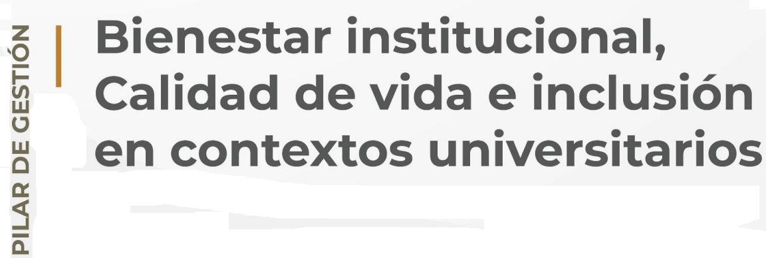
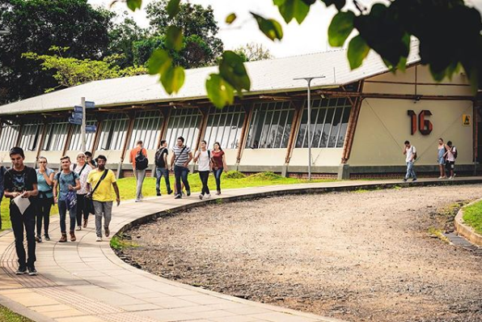
44
Proyecto
Cultura, desarrollo humano y deporte universitario como estilo de vida UTP
Nota: El portafolio de proyectos se construye de acuerdo con el horizonte de tiempo del período Rectoral (2020 -2023), por lo tanto, se proyectan las metas de los proyectos al año 2024 y una vez se cuente con el programa de gobierno 2024 - 2027 del Rector electo, se realizará el proceso de fortalecimiento del PDI y actualización/formulación de proyectos articulados al nuevo periodo Rectoral

Slide 2
Información general del proyecto
Código del proyecto | PDI2028 – BCV - 44
Dependencia responsable del proyecto | Vicerrectoría de Responsabilidad Social y Bienestar Universitario
Pilar de Gestión | Bienestar Institucional, Calidad de Vida e Inclusión en contextos universitarios
Programa | Formación Vivencial
Procesos asociados (Sistema Integral de Gestión) | De apoyo - Bienestar Institucional
 | Misionales - Docencia
 | Misionales - Extensión y proyección social
Factores de calidad institucional a los que apunta el proyecto | 2. Estudiantes
 | 4. Procesos académicos
 | 5. Visibilidad nacional e internacional
Otras instancias o dependencias participantes | Egresados, jubilados, Comunidad externa, Vicerrectorías (Administrativa, académica, investigación, Facultad Ciencias de la salud, Ciencias de la educación, Gestión de servicios institucionales.
Programas a los cuales le aporta indirectamente el proyecto | Gestión curricular
 | Gestión de egresados
 | Acceso, inserción y acompañamiento estudiantil
 | Internacionalización integral de la Universidad
 | Consolidación de la investigación institucional con impacto en la sociedad y reconocimiento nacional e internacional a través de la generación de conocimiento y la creación artística
Objetivos de Desarrollo Sostenible (ODS) a los cuales le aporta el proyecto | 3. Garantizar una vida sana y promover el bienestar para todos en todas las edades
 | 4. Garantizar una educación inclusiva, equitativa y de calidad y promover oportunidades de aprendizaje durante toda la vida para todos
 | 5. Lograr la igualdad entre todos los géneros y empoderar a todas las mujeres y las niñas
 | 16. Promover sociedades justas, pacíficas e inclusivas
44. Cultura, desarrollo humano y deporte universitario como estilo de vida UTP

Slide 3
Identificación del problema, necesidad u oportunidad
El Modelo funcional del deporte Universitario, de la cultura y visión del desarrollo humano en la UTP actualmente, es insuficiente de acuerdo al crecimiento actual, así como las necesidades de la comunidad interna y externa que han venido creciendo permanentemente, y con ella, sus gustos, expectativas e intereses en lo deportivo, a lo que la oferta institucional se ha quedado corta (insuficiente y restringida) en lo referente a programas, servicios y espacios deportivos que podría ofrecer.
En este sentido se considera que las políticas, visión y objetivos institucionales de la UTP, están desarticuladas a tal demanda, así como al contexto, tendencias y normatividad del deporte Universitario a nivel nacional y por consiguiente al modelo de la UTP en sus componentes de deporte formativo, recreativo, competitivo, hábitos saludables, club deportivo y el uso de los escenarios deportivos, presuntamente debido a la falta de claridad por parte de las dependencias involucradas en la toma de decisiones para el desarrollo de este modelo y todo lo que requiere (necesidades en materia de talento humano, espacios, preparación y entrenamiento del deporte competitivo, implementación) para su adecuado y óptimo desarrollo que atienda la demanda creciente. Esto conlleva a que sea insuficiente la asignación de recursos económicos para el desarrollo de la estrategia deportiva UTP y en ella el crecimiento en calidad y cantidad no solo de los programas deportivos, sino de los escenarios existentes.
44. Cultura, desarrollo humano y deporte universitario como estilo de vida UTP

Slide 4
Identificación del problema, necesidad u oportunidad
Problema Central | Causas directas | Causas Indirectas
Modelo funcional del deporte Universitario, de la cultura y visión del desarrollo humano en la UTP insuficiente de acuerdo con el crecimiento actual y futuro de esta demanda | 1. La oferta institucional de cultura no corresponde a una estrategia de masificación de sus prácticas artísticas y culturales. | 1.1. El presupuesto para el desarrollo de las actividades culturales no es suficiente para la masificación. 1.2. La implementación es insuficiente y se encuentra en estado de deterioro por obsolescencia por uso. 1.3. Existen espacios físicos para actividades culturales que no son administrados desde la Vicerrectoría y los que están disponibles no cumplen con los requisitos técnicos para las prácticas.
 | 2. Dificultad para una articulación sistémica de las diferentes intervenciones de desarrollo humano realizadas por la Institución a lo largo de la Vida Universitaria. | 2.1. Dificultades en la diferenciación entre temáticas para la adaptación que requieren de proceso formativos de mayor profundidad y duración, frente a temáticas que pueden desarrollarse en un único espacio; La diversidad y cantidad de información dificultan el aprendizaje; La mayor parte de los postgrados no reciben inducción y los administrativos y docentes no tienen un espacio formal con la Vicerrectoría de Responsabilidad Social y Bienestar Universitario. 2,2, El cumplimiento de indicadores sobre Desarrollo Humano se orientan más a comunidad de primer semestre y de último semestre por las actividades de Adaptación a la Vida Universitaria y Símbolos Institucionales. Estudiantes de segundo semestre en adelante no tienen contacto directo con el área de Desarrollo Humano; El desarrollo de competencias blandas no tiene un procesos específico adicional al generado por el currículo oculto. 2,3, No existen procesos estructurados para el Desarrollo Humano en la preparación para el egreso de estudiantes. El acompañamiento en el egreso, de empleados y administrativos, así como las despedidas por fallecimiento no cuentan con un procedimiento por parte de esta Vicerrectoría.
 | 3. Poca claridad de la visión, normatividad y modelo del deporte Universitario UTP por parte de las dependencias que toman decisiones en esta materia. | 1. Escasas condiciones administrativas y técnicas para el desarrollo del deporte Competitivo, formativo, recreativo de la UTP que no cumplen con el estándar mínimo. 1.2. Desarticulación y descontextualización en las políticas institucionales, la formación integral, el deporte Universitario y la normatividad en materia de deporte.
 | Efectos directos | Efectos indirectos
 | 1. Uso inadecuado del tiempo libre y poco desarrollo de la dimensión lúdica en relación a habilidades artísticas y culturales en la comunidad universitaria. | 1.1. Participación en actividades de ocio poco saludables 1.2. Desconocimiento del desarrollo de la dimensión lúdica del ser humano.
 | 2. Dificultad de los estudiantes para desenvolverse en la vida universitaria; La comunidad egresa con las herramientas que espontáneamente hallan logrado adquirir en su proceso formativo a lo largo de la carrera. | 2.1. Desconocimiento de trámites y servicios, aprovechamiento de oportunidades y disfrute de derechos. 2.2. Temas que requieren profundidad para aportar en la adaptación del estudiantes no la alcanzan a tener y los que requieren procesos de memoria no parecen quedar en la recordación de los estudiantes.
 | 3. 2. NO logro de los objetivos y metas institucionales en materia de deporte Universitario. | 1.1. Desmotivación del TH para realizar sus actividades laborales, dada la Inequidad entre los Tipos de contratación. 1.2. Bajo desarrollo deportivo de la UTP 1.3. Desarticulación entre la demanda y oferta de la UTP.
44. Cultura, desarrollo humano y deporte universitario como estilo de vida UTP

Slide 5
Descripción del proyecto
Involucrados
Unidades organizacionales: Egresados, jubilados, Comunidad externa, Vicerrectorías (Administrativa, académica, investigación, Facultad Ciencias de la salud, Ciencias de la educación, Gestión de servicios institucionales.
Beneficiarios: La población está integrada por estudiantes, docentes y administrativos, y comunidad externa como: jubilados, egresados y otra comunidad usuaria de los servicios y espacios de la Universidad Tecnológica de Pereira.
Entidades externas a la UTP: Secretaría de cultura de Pereira, secretaría de deportes recreación y cultura departamental-Ministerios. Entidades territoriales, DNP, Coldeportes Nacional, Ascundeportes, Ministerio de educación.
Consiste en el Fortalecimiento de las dimensiones de la formación integral de la Comunidad Universitaria, a través del desarrollo humano, el deporte y la cultura, durante su permanencia en esta comunidad y aún después de que egrese exitosamente ya con el rol de egresado, jubilado y/o comunidad externa, desde una perspectiva holística; generando acciones positivas que permitan resaltar e integrar a la cultura institucional las expresiones de la comunidad, reconocimiento y apoyando a grupos poblacionales con necesidades educativas especiales y promoviendo sus talentos, habilidades y destrezas. El desarrollo de las actividades deportivas en todos sus componentes (formativo, recreativo, competitivo, club deportivo, escenarios deportivos y actividad física saludable), se hace fundamental para lograr este propósito por medio de la dinámica y ejecución continua de los planes operativos que estos componentes desarrollan para todos los nichos poblacionales. Igualmente, estos componentes requieren de espacios que si bien, han venido creciendo en esta última administración de 16 a 35 escenarios deportivos, requieren de adecuaciones, dotaciones, mantenimiento de todos los espacios deportivos que permitan su desarrollo y óptima utilización por parte de los usuarios.
44. Cultura, desarrollo humano y deporte universitario como estilo de vida UTP

Slide 6
Objetivos del proyecto
General
Consolidar un modelo de deporte, cultura y desarrollo humano Universitario construido con la participación de todos los grupos sociales y de interés del deporte UTP (nivel directivo y operativo), conforme a la normatividad nacional, el objetivo visional de la Universidad y las tendencias y necesidades del deporte y la cultura UTP.
Específicos
44. Cultura, desarrollo humano y deporte universitario como estilo de vida UTP
Implementar una estrategia de masificación cultural y artística para la Comunidad Universitaria.
Transversalizar la Estrategia de Formación para el Desarrollo Humano en la Comunidad Universitaria.
Implementar un modelo consolidado y validado de Deporte Universitario, con todos los actores sociales de la Universidad implicados con el sector.

Slide 7
Planes operativos
Plan operativo | Acciones
Prácticas culturales de la comunidad universitaria, como habito y estilo de vida | Formación Cultural: Capacitar a los miembros de la comunidad que participen de los cursos artísticos y culturales en las diferentes manifestaciones culturales. Grupos Representativos: Preparar a los integrantes de cada grupo representativo con niveles altos para participar en los diferentes eventos, festivales y concursos. Programación Cultural Permanente: Ofrecer una diversa programación cultural a la comunidad. Difusión Cultural. Actividades artísticas y culturales Docentes y Administrativos y Jubilados.
Desarrollo Humano | Adaptación a la Vida Universitaria. Fundamentación y Desarrollo de Competencias Blandas. Preparación para el Egreso.
El deporte Universitario, como estilo de vida UTP | Desarrollo del deporte formativo I y II. Desarrollo del deporte competitivo. Desarrollo del deporte Recreativo. Implementación de Actividad física saludable para todos. Consolidación y fortalecimiento del club deportivo UTP. Administración permanente y fortalecimiento de los escenarios deportivos.
44. Cultura, desarrollo humano y deporte universitario como estilo de vida UTP

